Slide 1
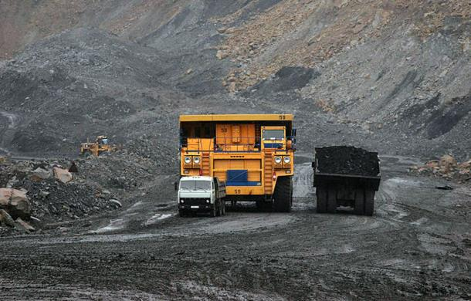
«Оценка культурных экосистемных услуг в контексте учета природного капитала Новокузнецкого района Кемеровской области Российской Федерации» Building Bridges between Policy, Welfare Economics and Accounting 24-26.04.2018, Bonn
Лошадкин Константин Александрович,
канд.геогр.наук, доц.

Slide 2
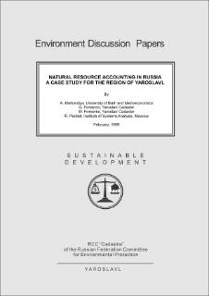
История оценки природного капитала в Российской Федерации - эксперимент по совершенствованию учета и социально-экономической оценке природно-ресурсного потенциала
1. В эксперименте участвовали 32 субъекта Российской Федерации (РФ). Были приняты постановления Глав субъектов РФ об организации учета и социально-экономической оценке природно-ресурсного потенциала.
2. 1993 г. - создан Институт «Кадастр» как подведомственная организация Минприроды России по научно-методическому обеспечению учета и социально-экономической оценке природно-ресурсного потенциала.
3. 1993 г., 1995 г. – проведены всероссийские семинары по совершенствованию учета и социально-экономической оценке природно-ресурсного
потенциала на базе Института «Кадастр».
4. 1996-2000 гг. - Институтом «Кадастр» выполнены первые работы по имплементации методологии стоимостной оценки природных ресурсов. Под руководством профессора А. Маркандиа (Всемирный Банк) получены первые результаты по денежной оценке природного капитала субъекта РФ и муниципального района (Ярославская область).

Slide 3
Наиболее значимые проекты по учету и оценке природного капитала (опыт Института «Кадастр»)
Задачи природно-ресурсного управления | Место проведения / Заказчик / год
Федеральный уровень
1. Методологическое обеспечение стоимостной оценки природных ресурсов | Методологии расчета (1) показателей экономической ценности биологических ресурсов; (2) объема природоохранных расходов по видам и направлениям затрат / Росстат / 2014 г., 2007-2009 гг.
2. Выполнение стоимостной оценки природных ресурсов | Получение первых показателей оценки природных ресурсов по субъектам РФ и Российской Федерации в целом / Минприроды России, при участии Росстата / 2007-2009 гг.
3. Повышение эффективности управления системой особо охраняемых природных территорий федерального значения | Получение и мониторинг показателей экономической ценности природных ресурсов и экосистемных услуг, предоставляемых ООПТ (97 заповедников и 40 национальных парков) / Минприроды России / 2010 г. и 2015 г.
4. Разработка менеджмент-планов управления особо охраняемыми природными территориями федерального значения | Заповедник «Столбы» / Государственный природный заповедник «Столбы» / 2012 г. Национальный парк «Плещеево озеро» / Росприроднадзор / 2005 г. Костомукшский заповедник / Росприроднадзор / 2005 г.
Уровень субъекта РФ
1. Разработка системы учёта природных ресурсов Ярославской области | Доклад о реализации проекта по разработке системы учёта природных ресурсов Ярославской области / Госкомэкологии России, Администрация Ярославской области. /1998-1999 гг.
2. Повышение эффективности использования природных ресурсов и охраны окружающей среды | Предложения в программы и планы территориального развития для Ярославской, Калужской, Ленинградской, Рязанской, Томской областей, Республики Северная Осетия-Алания и др. / администрации субъектов РФ, Минприроды России /1998-2008 гг.
3. Планирование и развитие особо охраняемых природных территорий регионального значения | Получение показателей экономической оценки природных ресурсов и экосистемных услуг и включение их в процесс управления региональными ООПТ по субъектам РФ: Ярославская, Калининградская, Калужская, Костромская, Рязанская, Томская области, Камчатский край, Краснодарский край, Республика Северная Осетия–Алания, Карачаево-Черкесская Республика и др. / администрации субъектов РФ, ПРООН, ГЭФ, Минприроды России / 1998-2017 гг.
4. Разработка мер по повышению эффективности использования природного капитала | Оценка экосистемных услуг территории Ярославской области / администрация Ярославской области / 2017 г.
Муниципальный уровень
1.Предотвращение бюджетного кризиса территории | Прогнозирование истощения минерально-сырьевой базы муниципального района для принятия компенсационных мер /администрация Саратовской области / 1999 г.
2. Сохранение парков и зеленых насаждений как основы поддержания биоразнообразия в городах | Оценка социально-экономической значимости городского парка для разработки мер по его сохранению (включая корректировку платы за землю) /администрация г. Костромы /1999 г.
3. Повышение эффективности планирования социально-экономического развития на муниципальном уровне | Экономическая оценки природных ресурсов как информационная основа программы рационального природопользования и перехода к устойчивому развитию для: (1) Даниловского района, (2) Первомайского района (Ярославская область), (3) Ирафского района (Республика Северная Осетия–Алания), (4 )Михайловского района (Рязанская область) / Росприроднадзор, администрации субъектов РФ, муниципалитеты /1996–1997 гг., 2002 г., 2005 г.
4. Разработка стратегии социально-экономического развития. Выполнение Стратегической Экологической Оценки (СЭО) | Оценка экосистемных услуг угледобывающей территории для повышения информационной обеспеченности планирования социально-экономического развития территории /ПРООН /2016-2017 гг.
Локальный уровень
1. Профилактика и урегулирование конфликта в сфере природопользования | Экономическая оценка природных ресурсов и экосистемных услуг, предоставляемых различным группам пользователей, для разработки согласительных мероприятий/ Администрация Томской области / 1999-2000 гг.
2.Профилактика этнической напряженности при планировании и реализации мер защиты дикой природы | Экономическая оценка природных ресурсов и экосистемных услуг для обоснования режима природоохранных ограничений при создании ООПТ – сельский муниципальный округ Архыз/ Фонд CEPF по Кавказу (Caucasus Hotspot) /2005 г.
3.Повышение эффективности муниципального водоснабжения | Экономическая оценка воды в секторе домашних хозяйств для принятия обоснованных решений по улучшению водоснабжения сельского населения Даниловского района Ярославской области /ГЭФ, Администрация Ярославской области / 1999г.

Slide 4
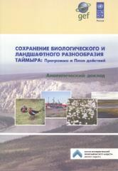
Библиотека
http://ntc-rik.ru/en/knowledge-center/library/

Slide 5
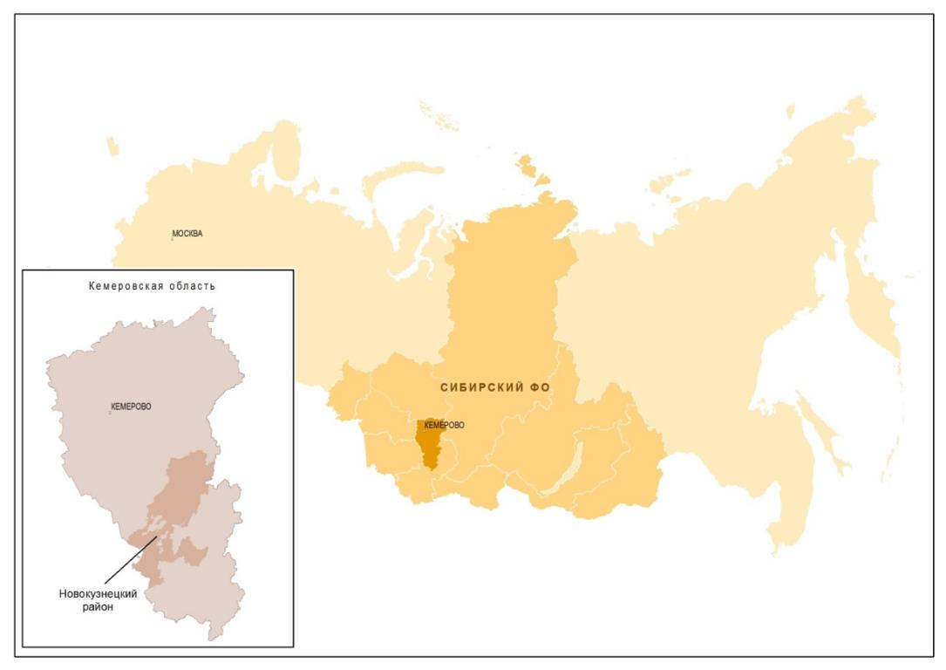
Краткая характеристика Новокузнецкого района Кемеровской области

Slide 6
Состав работ по оценке
1. Анализ землепользования и идентификация типов экосистем | 2. Идентификация видов культурных экосистемных услуг для оценки | 3. Выбор методов оценки | 4. Оценка | 5. Анализ результатов
Важные особенности Новокузнецкого района для оценки культурных экосистемных услуг*:
- развитие угледобычи и проблемы сохранения ненарушенных природных территорий;
- высокая неформальная занятость домашних хозяйств в сфере заготовок природных ресурсов;
востребованность бюджетного отдыха на природе.
* - Исследования выполнены в рамках проекта MNR и ПРООН «Задачи сохранения биоразнообразия в политике и программах развития энергетического сектора России»

Slide 7
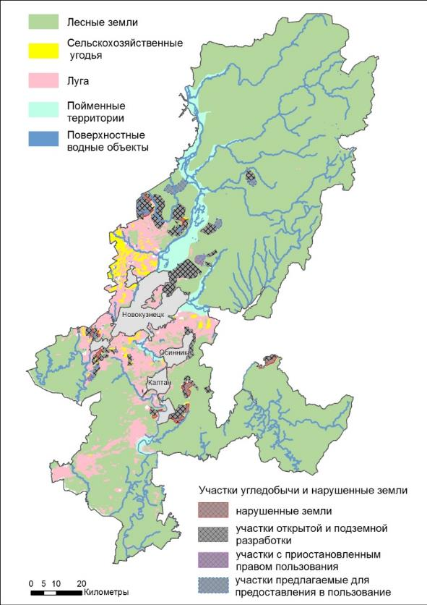
Основные экосистемы и участки угледобычи Новокузнецкого района

Slide 8
Экосистемы, культурные экосистемные услуги и выгоды
Экосистемы | Услуги | Выгоды
Лесные земли, пойменные территории и водные объекты | Отдых на природе | Возможности заниматься рыболовством, пешими прогулками, плаваньем и т.д.
Лесные земли, сельскохозяйствен= ные угодья, луга, пойменные территории | Гедонистические ценности | Экологически благоприятные условия расположения жилой недвижимости и проживания людей.
Источник: данные Института «Кадастр», 2017 г.

Slide 9
Методы оценки
Услуги | Вид ценности | Характер выгод | Метод оценки
Отдых на природе | Ценность косвенного использова-ния | Нерыночные выгоды | Метод субъективной оценки. Оценка выполнена на основе анализа данных о готовности населения платить за сохранение возможности использования рекреационных функций экосистем района. Исходные данные получены в результате анкетных опросов домашних хозяйств сельских поселений.
Гедонисти-ческие ценности | Ценность косвенного использова-ния | Рыночные выгоды | Метод переноса ценности. Выполнен поиск и анализ данных об экосистемах с аналогичными характеристиками, для формирования, на основе показателей их гедонистических ценностей, удельных показателей гедонистических ценностей экосистем Новокузнецкого района.

Slide 10
Результаты оценки культурных экосистемных услуг Новокузнецкого муниципального района
Экосистема | Площадь, га | Культурные экосистемные услуги |  | Удельный средний показатель ценности
 |  | Отдых на природе | Гедонистические ценности
 |  | тыс. руб. на 1 га в год
Лесные земли | 760145 | 0,006 | 17,8 | 17,806
Сельскохозяйственные угодья | 16643 |  | 2,2 | 2,2
Луга | 122718 |  | 2,1 | 2,1
Пойменные территории | 51839 |  | 36,32 | 36,32
Водные объекты | 7994 | 0,006 | 51,8 | 51,806
Участки угледобычи и нарушенные земли | 50498 | ‑ | ‑ | ‑
Всего | 1009837 | 0,012 | 110,22 | 110,2
Культурные экосистемные услуги | Экосистемы |  |  |  |  | Итоговые показатели ценности, млн.руб./г.
 | Лесные земли | Сельско-хозяйственные угодья | Луга | Пойменные территории | Водные объекты
Отдых на природе | 4,6 | - | - | - | 0,1 | 4,7
Гедонистические ценности | 13532,1 | 36,6 | 257,7 | 1882,8 | 414,1 | 16123,3
ИТОГО | 13536,7 | 36,6 | 257,7 | 1882,8 | 414,2 | 16128

Slide 11
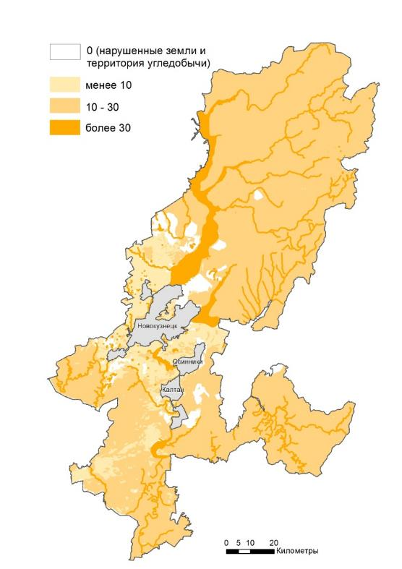
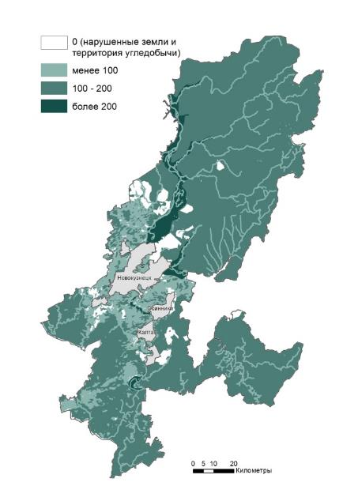
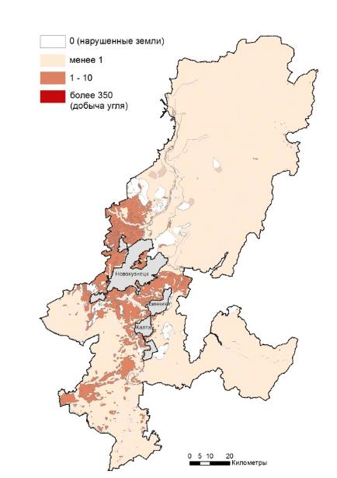
Ценность культурных экосистемных услуг, тыс руб./год на 1га
Ценность регулирующих экосистемных услуг,
тыс руб./год на 1га
Ценность обеспечивающих экосистемных услуг и абиотических услуг (добыча угля), тыс руб./год на 1га

Slide 12
Доля культурных экосистемных услуг в природном капитале Новокузнецкого района, млн.руб./год

Slide 13
1. Ценность культурных экосистемных услуг составляет 7% (16128,7 млн.руб/год) от ценности природного капитала Новокузнецкого района (226 720 млн руб./год). 2.В отличие от абиотических услуг (угледобычи), культурные экосистемные услуги обладают более устойчивым во времени (имеют возобновляемый характер) потенциалом занятости местного населения. Это обстоятельство играет важную роль в экономике домашних хозяйств, обеспечивая благосостояние населения. 3. Внимание к культурным эксистемным услугам повышает зинтересованность местного населения и власти в сохранении ненарушенных экосистем, биоразнообразия, памятников природы и культуры.
Обсуждение результатов оценки

Slide 14
Благодарю за внимание!
www.ntc-rik.ru
www.nppkad.ru
www.nipik.ru
150043, г. Ярославль,
ул. Розы Люксембург, 22
тел. (4852) 75-76-46
Фоменко Г.А., Фоменко М.А., Лошадкин К.А., Михайлова А.В., Арабова Е.А.
14

